Slide 1
1
7
2
8
3
9
https://apps4health.eu/
4
Module 9 - Session de formation expérientielle (9.2) Applications de santé pour les personnes âgées
10
5
11
6
Financé par l'Union européenne. Les points de vue et opinions exprimés n'engagent que leurs auteurs et ne reflètent pas nécessairement ceux de l'Union européenne ou de l'Agence exécutive européenne pour l'éducation et la culture (EACEA). Ni l'Union européenne ni l'EACEA ne peuvent en être tenues pour responsables.

Slide 2
Partenaires
UNIVERSITAT DE VALENCIA
VALENCIA, ESPAGNE
www.uv.es
PROLEPSIS
ATHENES, GRECE www.prolepsis.gr
WESTFALISCHE HOCHSCHULE GELSENKIRCHEN, BOCHOLT, RECKLINGHAUSEN
GELSENKIRCHEN, ALLEMAGNE
www.w-hs.de
OXFAM ITALIA INTERCULTURA
AREZZO, ITALIE
www.oxfamitalia.org/
CONNEXIONS
ATHENES, GRECE
www.connexions.gr
RESET
CHYPRE
www.resetcy.com
media k GmbH
Bad Mergentheim, ALLEMAGNE
www.media-k.eu
COORDINA ORGANIZACIÓN DE EMPRESAS Y RECURSOS HUMANOS, S.L.
VALENCIA, ESPAGNE
coordina-oerh.com
AMSED
STRASBOURG, FRANCE
www.amsed.fr

Slide 3
Session de formation expérientielle : Contenu
1. Exemple spécifique d'une application de santé pour les personnes âgées
2. Défi d'intégration dans la vie réelle - utilisation de la plateforme de formation en ligne

Slide 4
Objectifs
9
Applications de santé pour les personnes âgées
Découvrir les caractéristiques d'une application de santé spécifique pour un vieillissement en bonne santé.
Comprendre en profondeur l'utilité des objectifs SMART et se familiariser avec leur utilisation.
Appliquer les connaissances théoriques et les compétences de réflexion acquises au cours de la session d'enseignement.
Être invité à relever le défi de l'intégration dans la vie réelle à l'aide de la plateforme de formation en ligne.
Source : Image par nuraghies sur Freepik

Slide 5
Compétences
1
Applications de santé pour les personnes âgées
9
Être capable de télécharger et d'utiliser une application de santé en rapport avec son propre domaine de santé.
Pouvoir appliquer les connaissances sur les objectifs SMART.
Être capable d'appliquer les connaissances sur le vieillissement en bonne santé et les stratégies pour évaluer les avantages potentiels ainsi que pour identifier les obstacles et les facilitateurs d'une utilisation constante.
Refléter constamment l'utilisation en tenant un journal de l'utilisateur sur la plateforme e-Training.
Image by vectorjuice on Freepik

Slide 6
9.2.1 Exemple spécifique d'une application de santé pour les personnes âgées
Objectifs
Se familiariser avec le processus de téléchargement et d'utilisation d'une application pour la première fois.
Comprendre ses caractéristiques et comment les explorer pour la première fois.
Comprendre où trouver des informations supplémentaires pour une application spécifique.
Conçu par Freepik

Slide 7
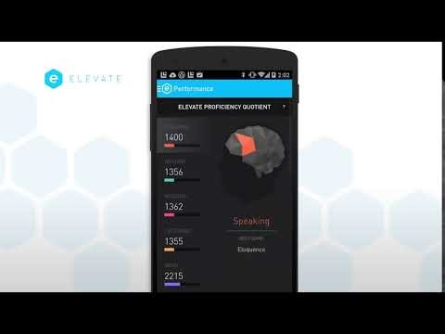
Exemple : "Elevate", une application pour un vieillissement en bonne santé
9.2
Applications de santé pour les personnes âgées
Source

Slide 8
Fiche d'information
9.2
Applications de santé pour les personnes âgées
Nom : Elevate - Jeux d'entraînement cérébral
Propriétaire : Elevate, Inc.
Site web : https://elevateapp.com/
Disponible sur l'App Store d'Apple et le Play Store de Google
Application utilisable sur les smartphones et les tablettes
L'application nécessite un compte utilisateur
Langue de l'application : Anglais
Elevate offre une période d'essai gratuite de 7 jours - à l'issue de cette période, un abonnement annuel est proposé au prix de 37,99 €.
Vous pouvez annuler votre adhésion pendant les 7 premiers jours et profiter de la période d'essai de 7 jours sans frais.

Slide 9
Description et caractéristiques
9.2
Applications de santé pour les personnes âgées
"Elevate est un programme d'entraînement cérébral conçu pour améliorer la concentration, la mémoire, les capacités d'expression orale, la vitesse de traitement, les compétences en mathématiques et bien plus encore. Chaque personne bénéficie d'un programme d'entraînement personnalisé qui s'adapte au fil du temps pour maximiser les résultats"
Offre plus de 40 jeux d'entraînement cérébral
Montre le suivi des performances
Entraînements personnalisés et adaptation à votre niveau
Calendrier d'entraînement et notifications pour rester motivé

Slide 10
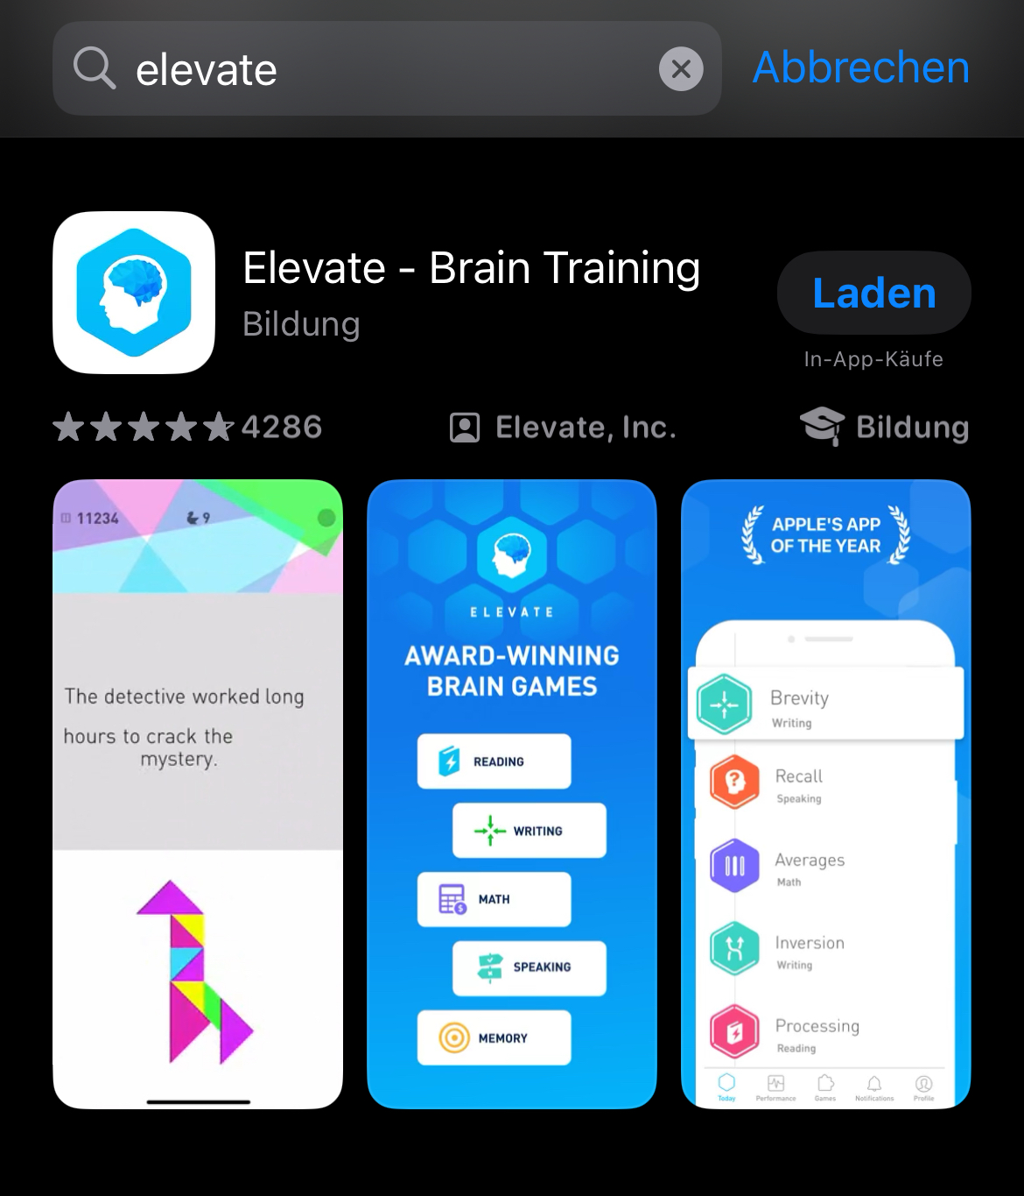
Commencez : Télécharger l'application
9.2
Applications de santé pour les personnes âgées
Allez sur votre App Store et tapez le nom de l'application - "Elevate".
Recherchez l'icône de l'application Elevate et cliquez sur télécharger (ici : "Laden").
Attendez que l'application soit téléchargée et ouvrez-la sur votre appareil.

Slide 11
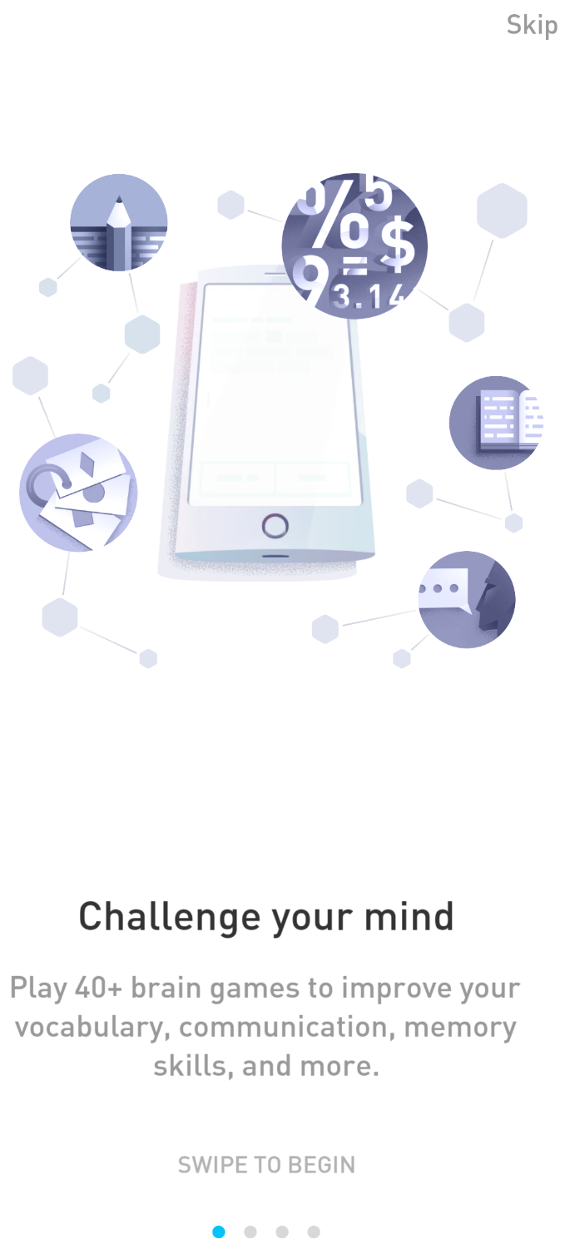
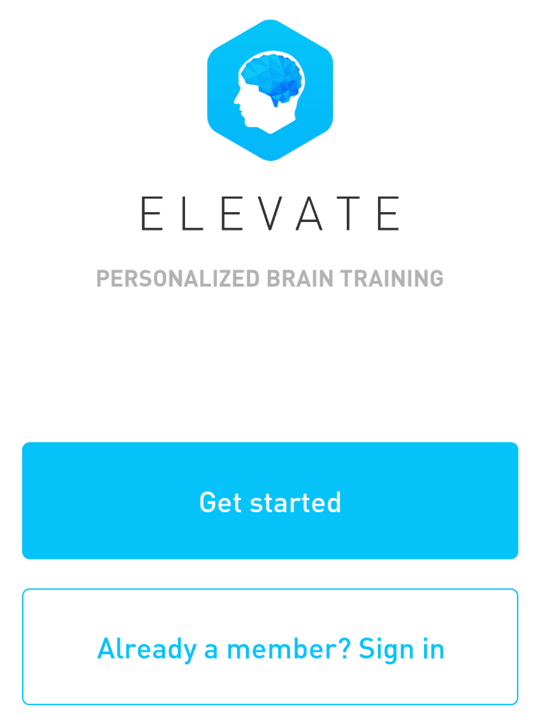
Commencez : Ouvrir l'application et lire les informations d'introduction
9.2
Applications de santé pour les personnes âgées
1) Premier écran, lorsque vous ouvrez l'application. Sélectionnez "Démarrer".
2) Deuxième écran : Les écrans suivants présentent l'application. Ils fournissent les mêmes informations que la description dans l'App Store. Vous pouvez balayer vers la gauche pour lire toutes les pages ou sauter cette partie en cliquant sur l'icône "Sauter" en haut à droite.

Slide 12
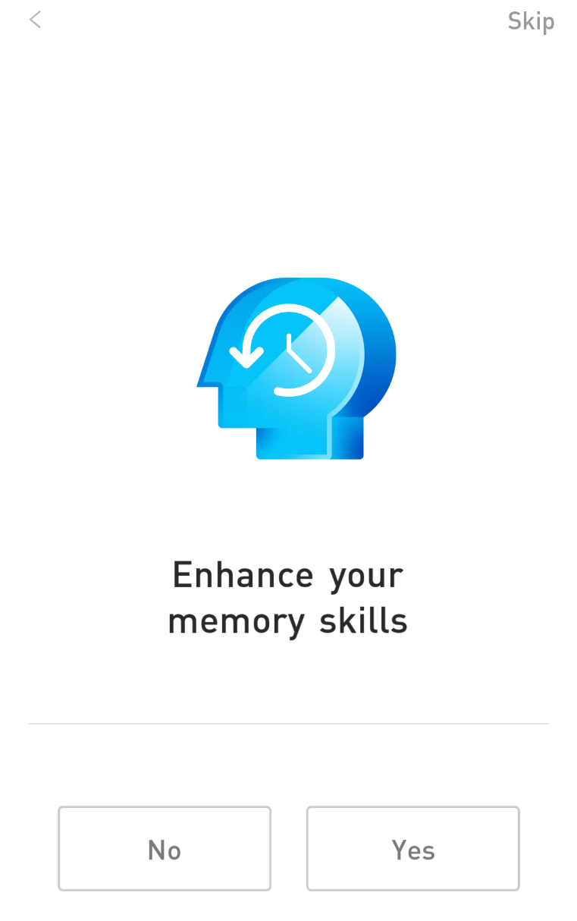
Commencez : Répondez aux questions d'introduction pour personnaliser votre expérience
9.2
Applications de santé pour les personnes âgées
4) L'application demandera aux utilisateurs s'ils sont prêts à améliorer différents domaines, par exemple les capacités de mémorisation.
Cliquez sur "Non" ou "Oui" pour définir vos objectifs.
Informations complémentaires pour l'étape 4) :
Vous pouvez décider d'améliorer...
Votre vocabulaire
Articuler plus clairement vos pensées
Pour renforcer votre concentration pendant la lecture
Améliorer les capacités d'écriture
Pour calculer plus précisément et plus rapidement
3) Troisième section : Répondez aux questions sur vos objectifs.

Slide 13
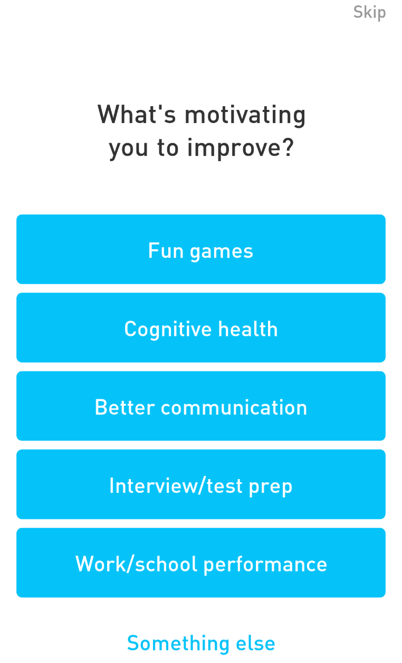
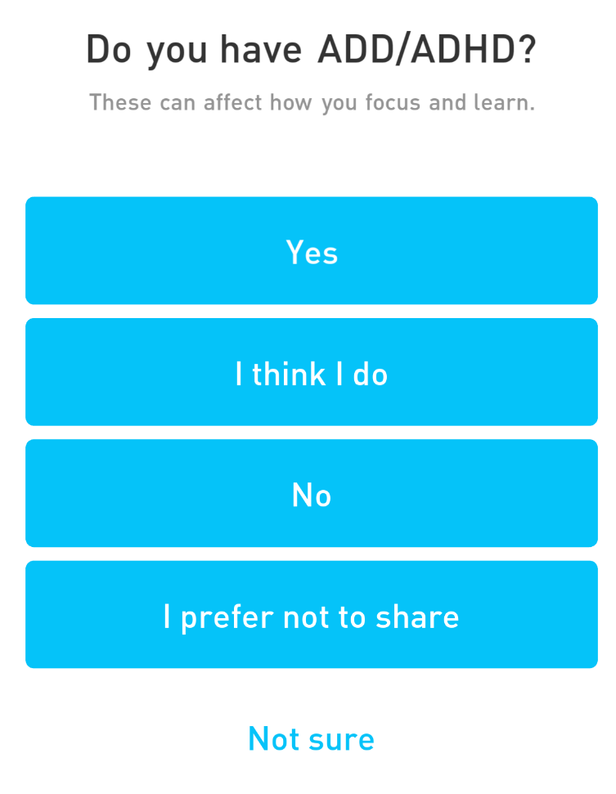
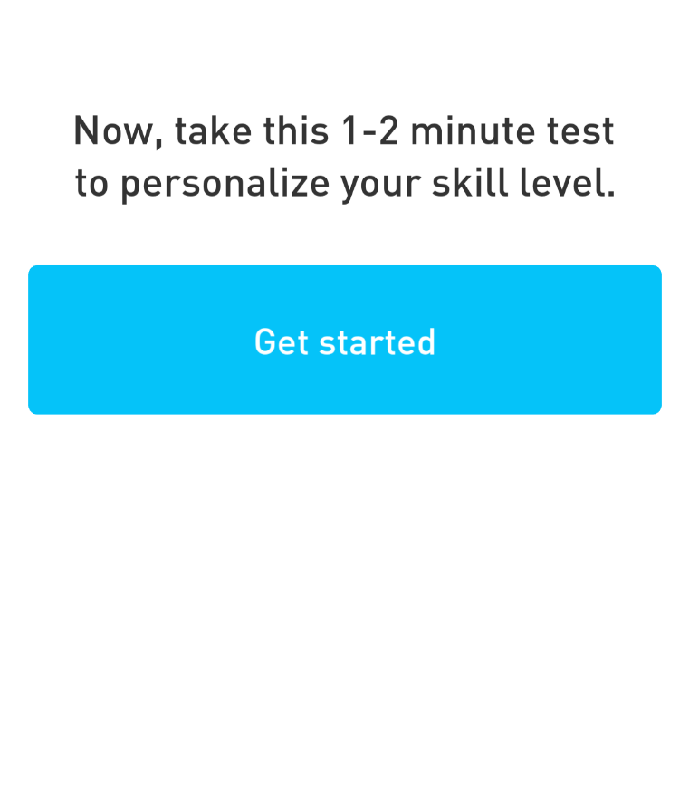
Commencez : Répondez aux questions d'introduction pour personnaliser votre expérience
9.2
Applications de santé pour les personnes âgées
6) Fournir des informations sur votre état de santé.
7) Préparez-vous à fournir des informations complémentaires, à compléter les paramètres et les exercices d'introduction.
5) Partagez votre motivation.

Slide 14
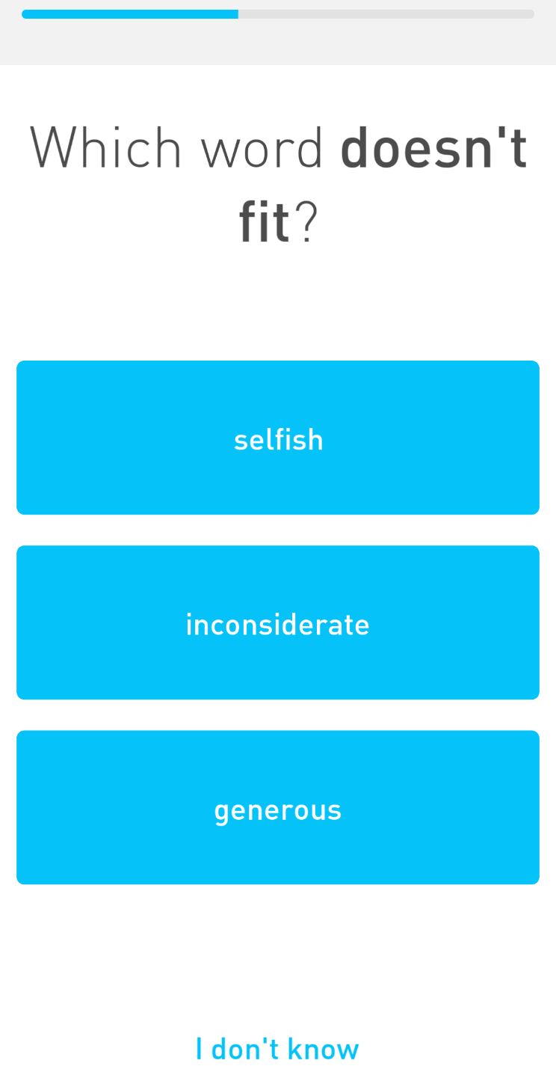
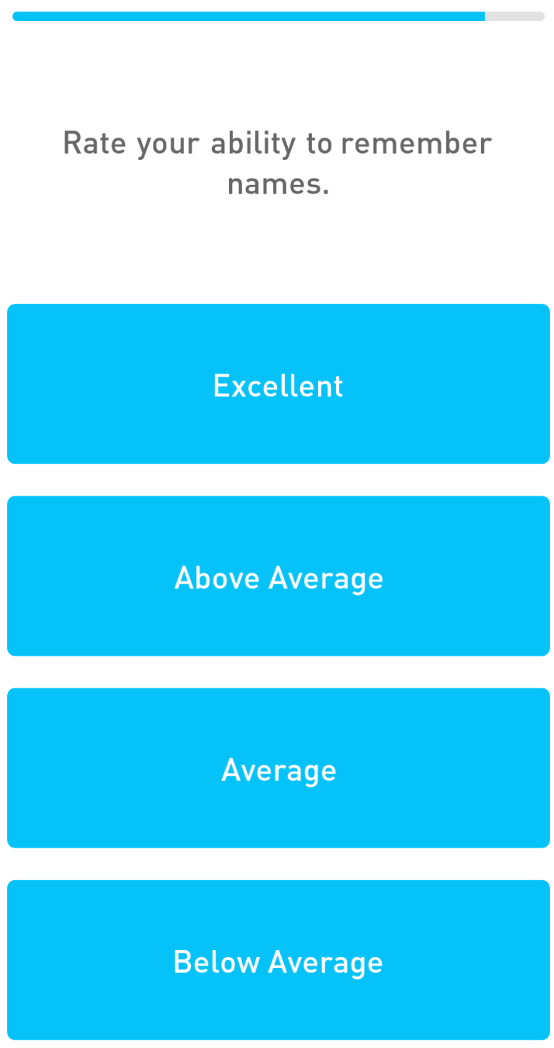
Commencez : Paramètres et jeux complets pour personnaliser votre expérience
9.2
Applications de santé pour les personnes âgées
9) Fournir de plus amples informations, des paramètres complets et des exercices d'introduction.
Voir les exemples à droite.
8) Sélectionnez la langue.

Slide 15
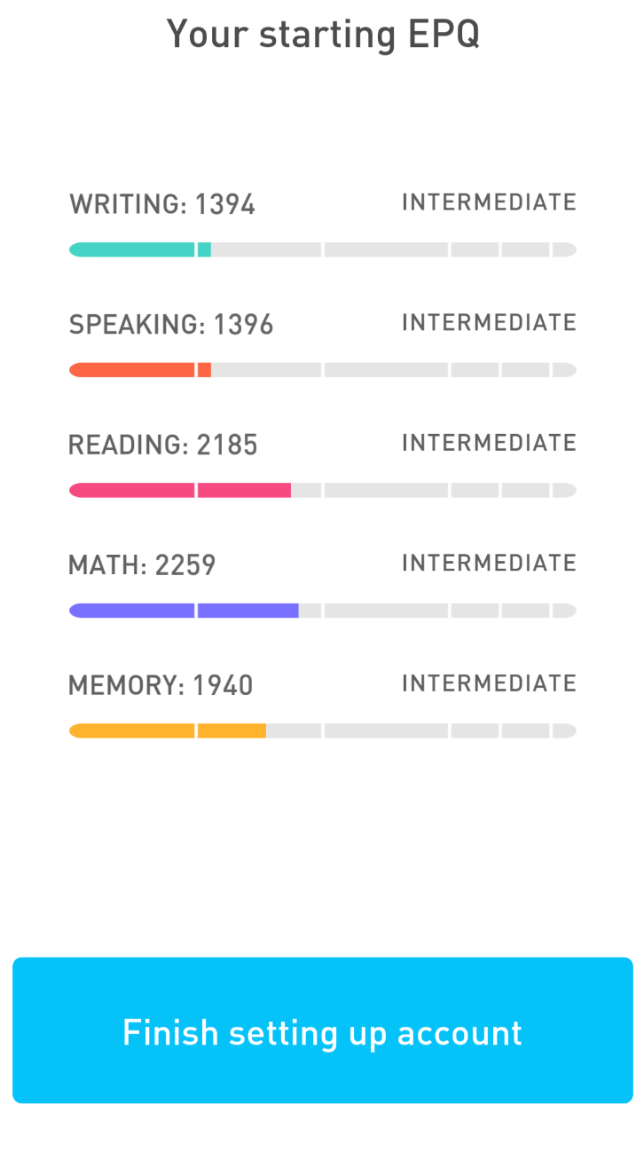
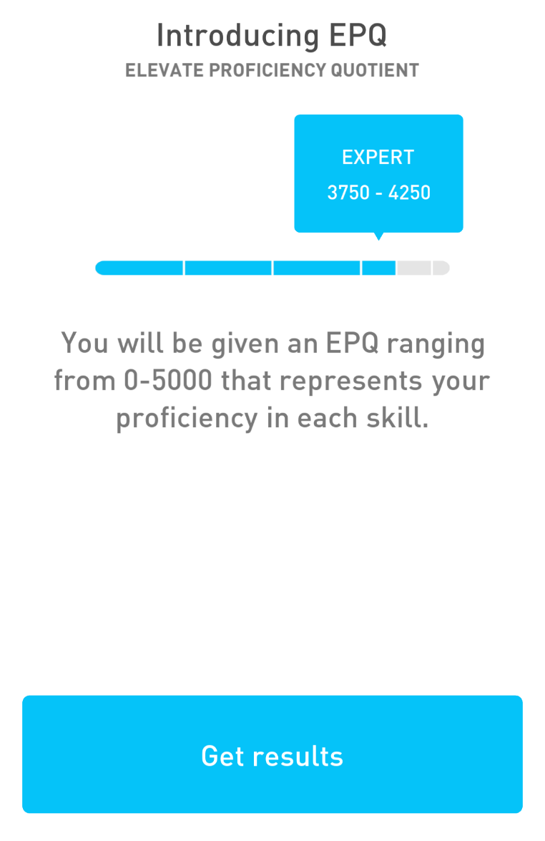
Commencez : Obtenez des résultats en fonction de votre niveau de compétence initial
9.2
Applications de santé pour les personnes âgées
10) Une fois la partie introductive terminée, l'application évalue votre niveau de compétence.
12) Lisez vos résultats dans chaque catégorie et cliquez sur "Finish setting up account" pour continuer.
11) Elevate utilisera une valeur numérique pour évaluer votre niveau, l'EPQ. Cliquez sur "Obtenir les résultats".

Slide 16
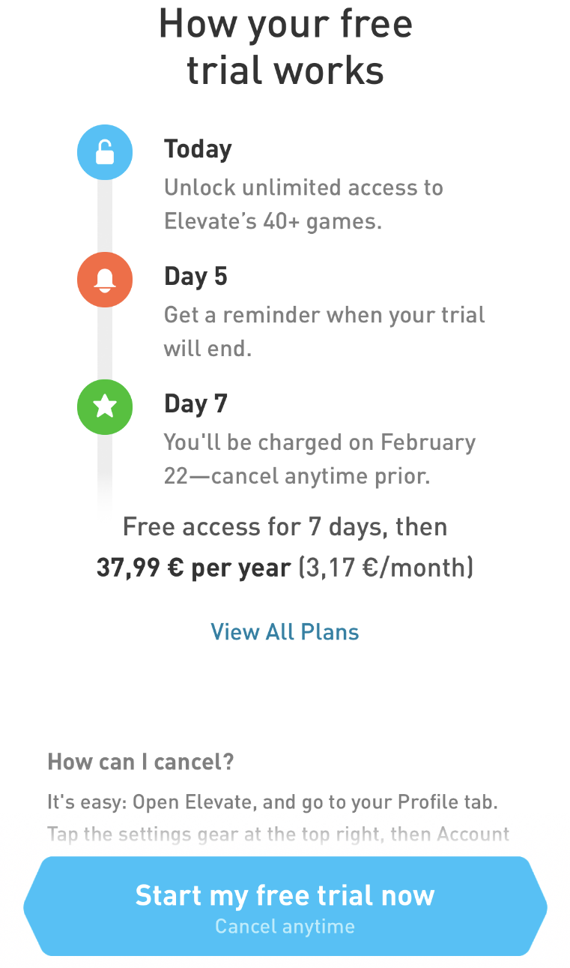
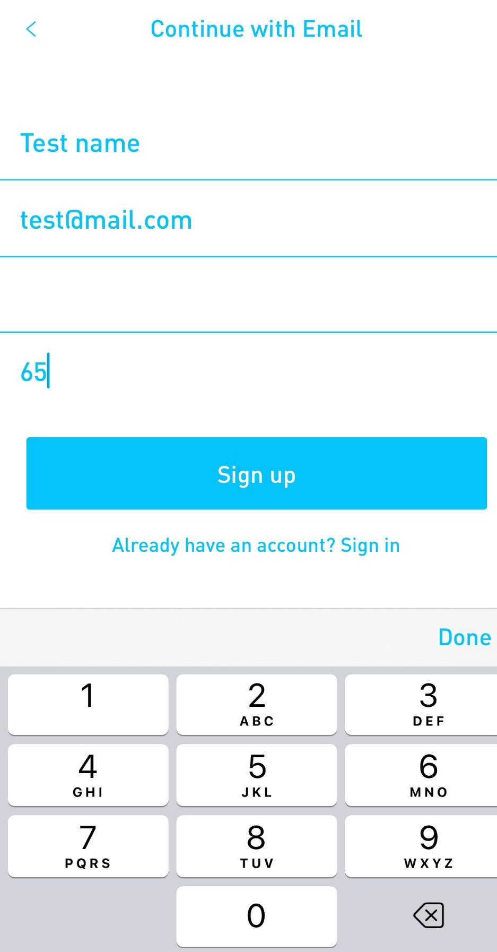
Commencez : Création d'un compte
9.2
Applications de santé pour les personnes âgées
15) Lire les informations sur le fonctionnement de l'essai gratuit.
Si vous faites défiler l'écran vers le bas, vous trouverez des instructions sur la manière d'annuler le service avant qu'il ne soit facturé à l'issue de la période d'essai de 7 jours.
Cliquez sur "Commencer mon essai gratuit maintenant" pour continuer.
14) Attendez que l'application crée votre compte et votre programme de formation.
13) Vous pouvez créer votre compte de différentes manières, par exemple en utilisant votre adresse électronique.
Fournir : Nom, adresse électronique, mot de passe et âge.
Cliquez sur "S'inscrire" pour continuer.
Nom
Courrier électronique
Mot de passe
L'âge

Slide 17
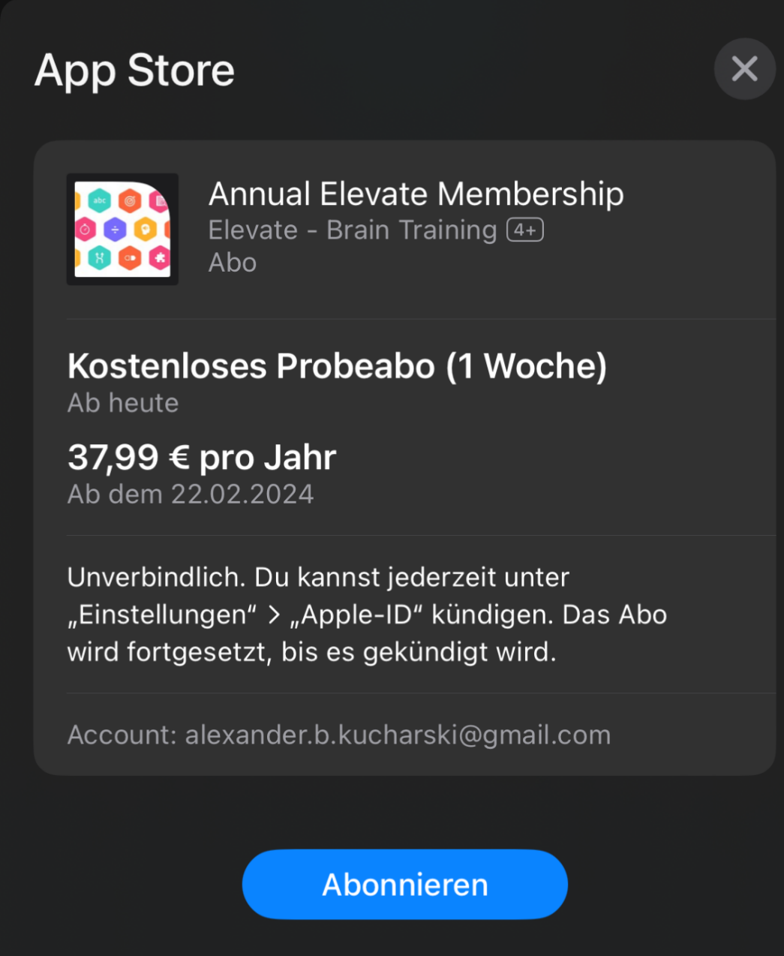
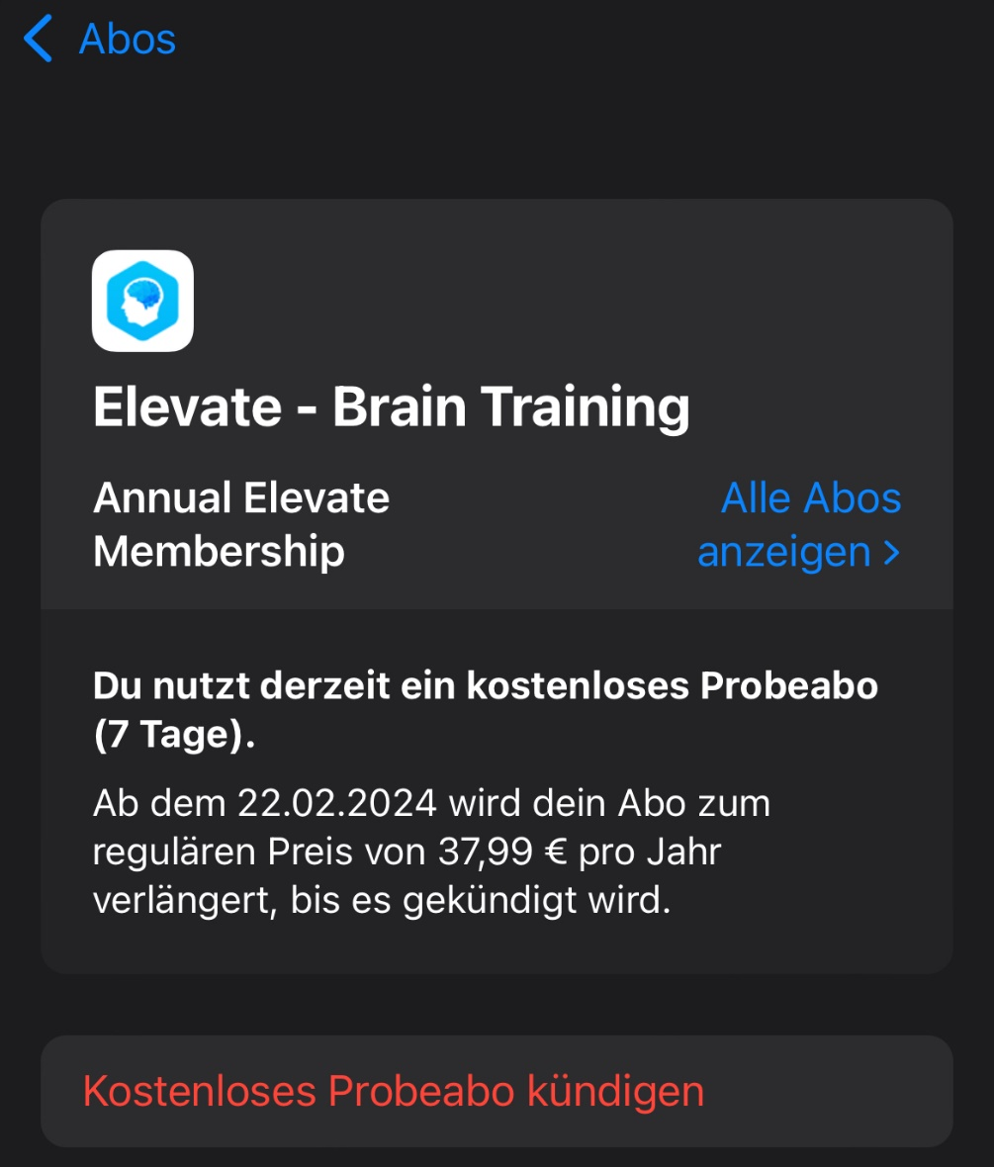
Commencez : Configurer son compte et résilier son abonnement pour éviter les frais
9.2
Applications de santé pour les personnes âgées
17) L'application vous demandera de vous abonner. Vous pouvez annuler l'abonnement et continuer à utiliser la version d'essai gratuite de 7 jours. Cliquez sur "subscribe" (ici : "Abonnieren") pour continuer.
18) Après la création du compte, vous pouvez accéder à vos abonnements dans l'App Store et annuler l'abonnement pour éviter les frais. Vous pouvez toujours utiliser l'application et profiter de votre essai de 7 jours.
16) Attendez que l'application ait fini de créer votre compte.
18) Cliquez sur "Annuler l'abonnement" (ici : "Kostenloses Probeabo kündigen").

Slide 18
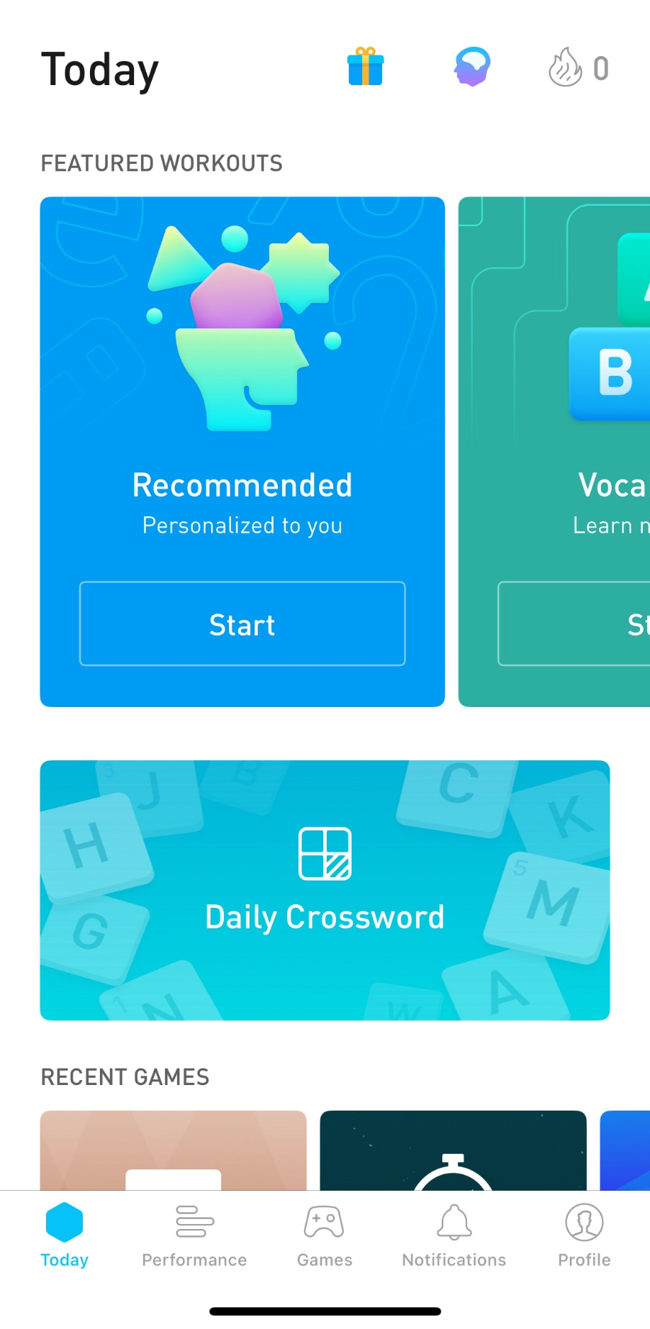
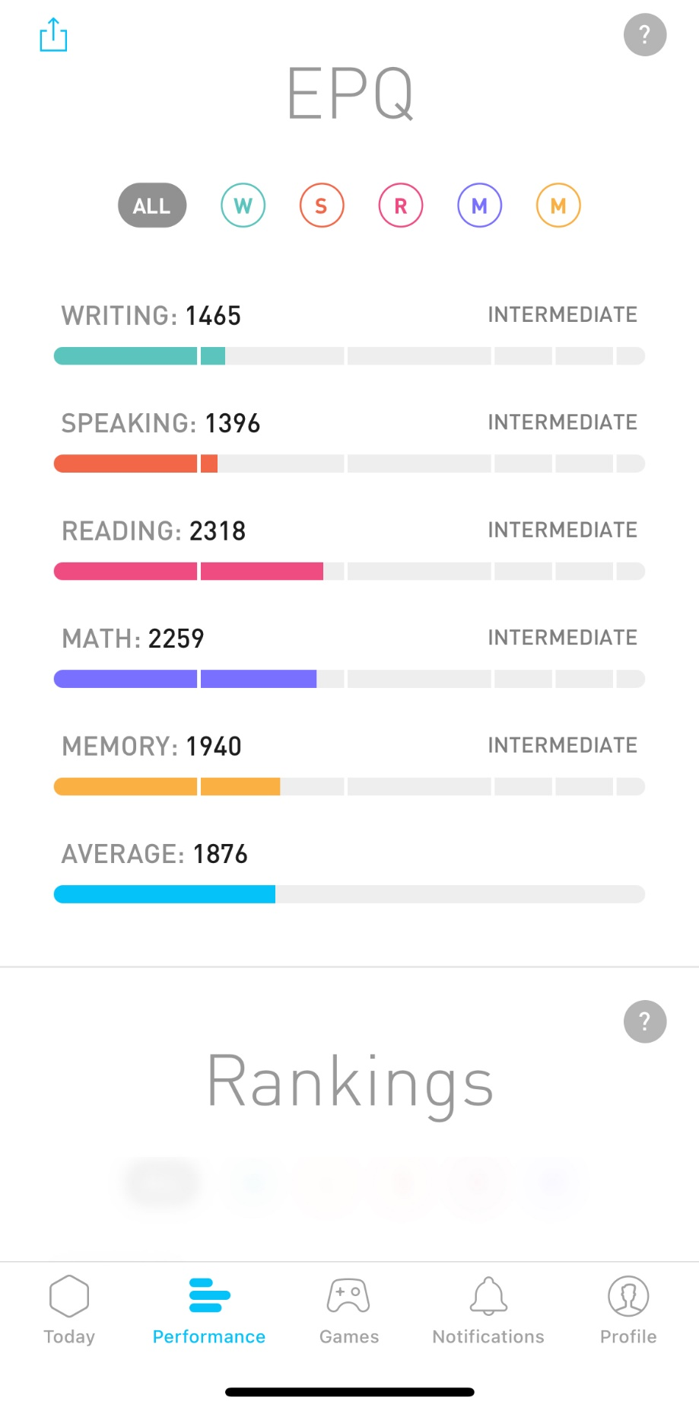
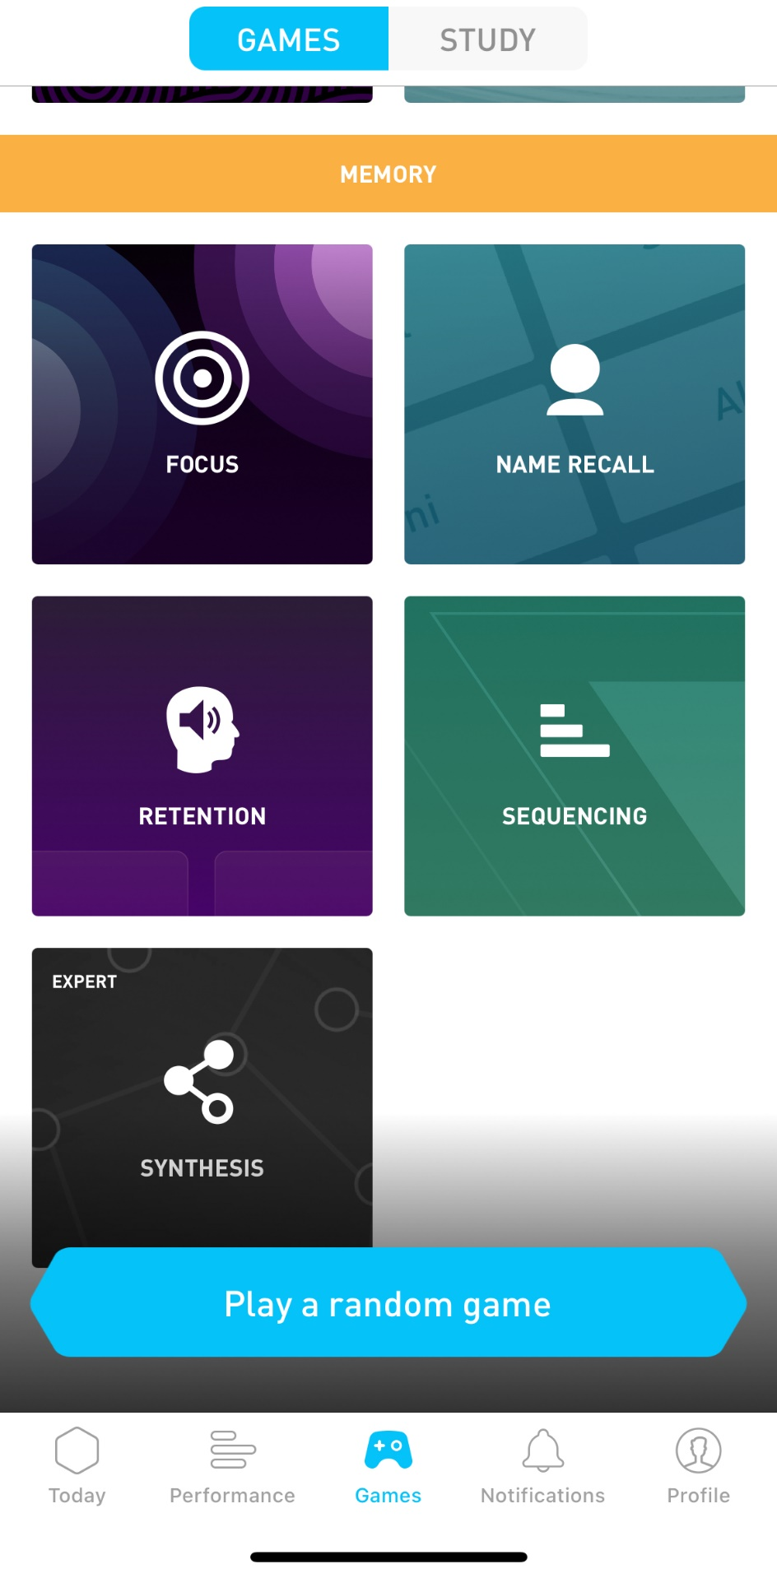
Explorer l'interface utilisateur
9.2
Applications de santé pour les personnes âgées
19) La section "Aujourd'hui" propose des séances d'entraînement, des mots croisés quotidiens, des jeux récents et des séances d'entraînement personnalisées.
20) La section "Performance" montre votre score EPQ, votre classement et votre activité dans l'application.
21) La section "Jeux" affiche les jeux auxquels vous pouvez jouer dans chaque catégorie, par exemple la mémoire. Cliquez sur n'importe quel jeu pour commencer ou cliquez sur "Jouer un jeu aléatoire".

Slide 19
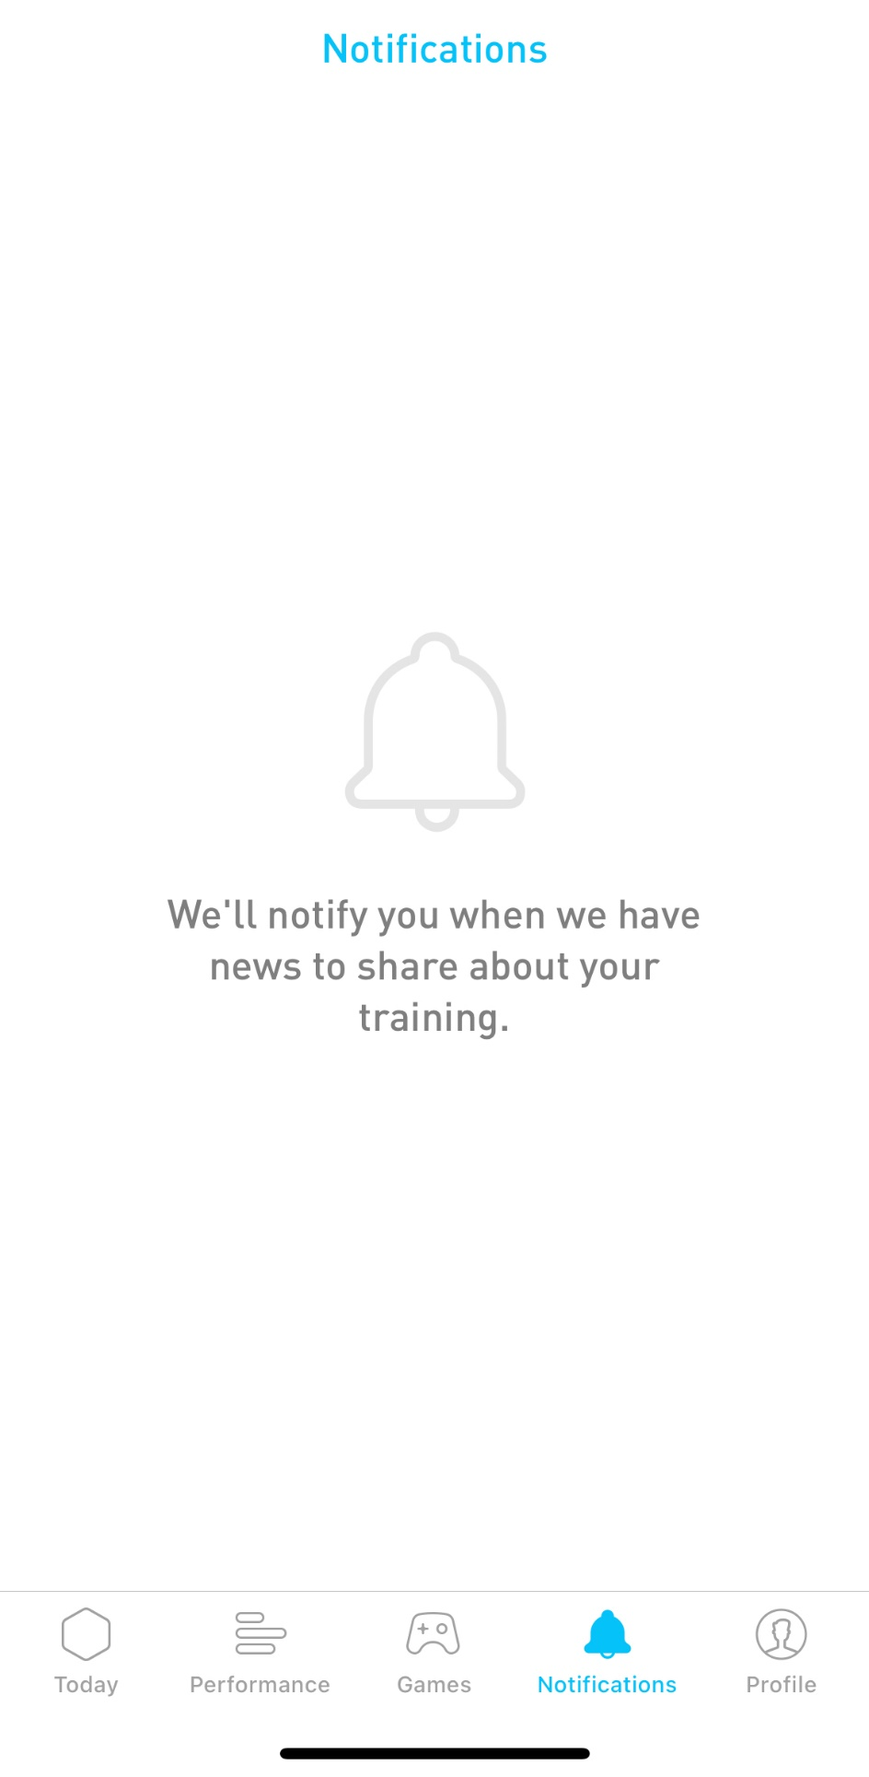
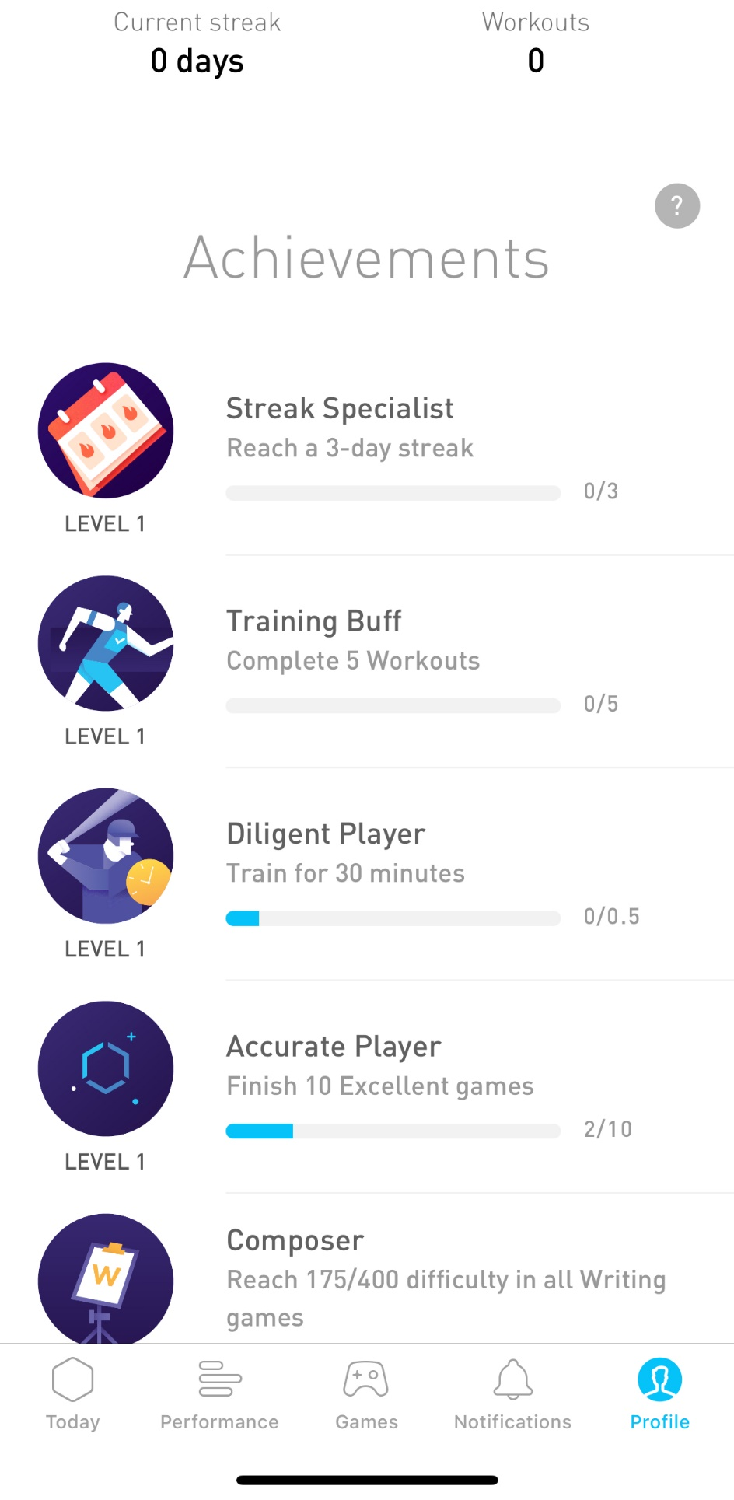
Explorer l'interface utilisateur
9.2
Applications de santé pour les personnes âgées
23) La section "Profil" indique vos réalisations, vos jours d'activité, vos séances d'entraînement effectuées.
Vous pouvez également entrer dans "Paramètres" et voir l'état du compte, modifier les paramètres de l'application, supprimer le compte ou vous déconnecter.
Vous pouvez également inviter des amis et partager vos progrès sur les médias sociaux.
22) La section "Notifications" affichera des notifications basées sur vos paramètres, par exemple en autorisant l'application à vous notifier quotidiennement pour jouer ou à vous notifier pour les mises à jour de niveau.
Il est temps de jouer à des jeux d'entraînement cérébral !

Slide 20
Jouer à des jeux d'entraînement cérébral - Exemple : Jeux de mémoire
9.2
Applications de santé pour les personnes âgées
Elevate propose une variété de jeux de mémoire ciblant différentes capacités cognitives et permet ainsi d'entraîner la mémoire de manière complète.
Certains jeux vous font écouter un enregistrement audio sur un scénario. Le joueur doit se concentrer et écouter attentivement pour se souvenir des informations et accomplir des tâches simples faisant appel à la mémoire à court terme (par exemple, faire glisser des objets pour faire correspondre des informations).
Si le joueur prend de mauvaises décisions, il peut perdre des "vies" et finalement échouer au jeu. Le joueur peut recommencer le jeu après avoir échoué ou à tout moment.
Certains jeux proposent des explications pour les bonnes réponses.

Slide 21
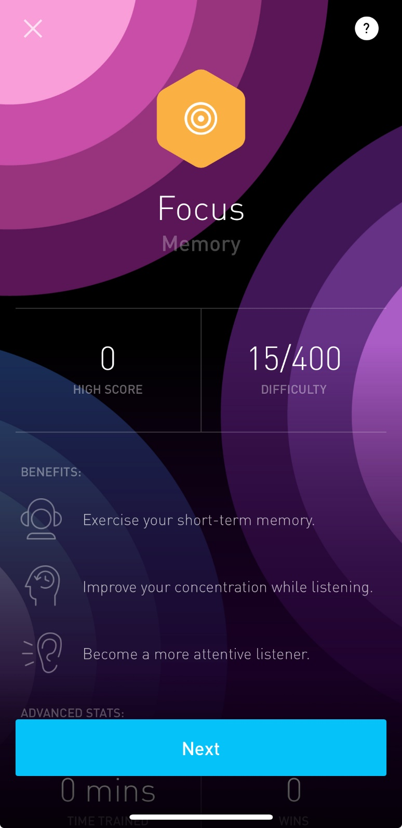
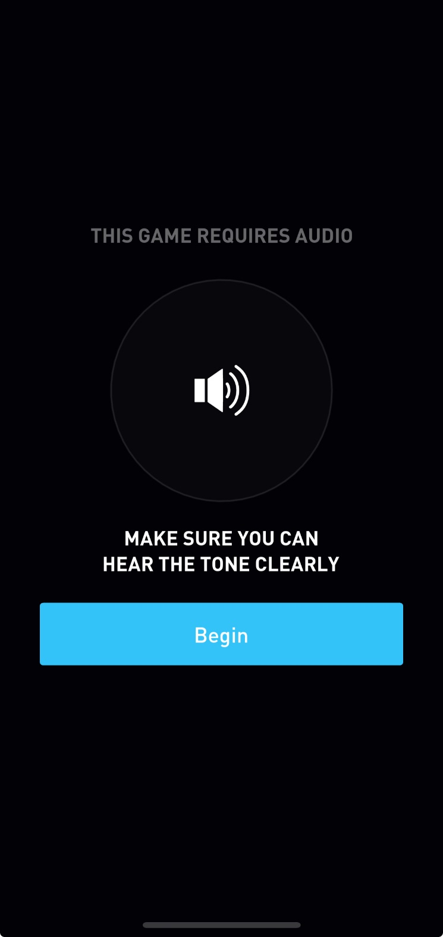
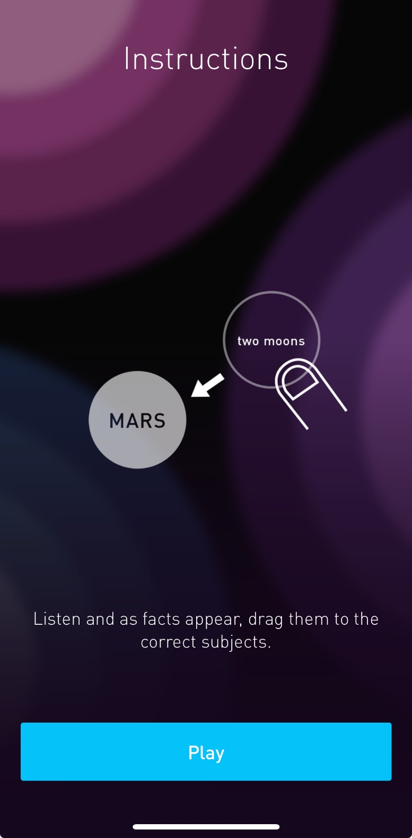
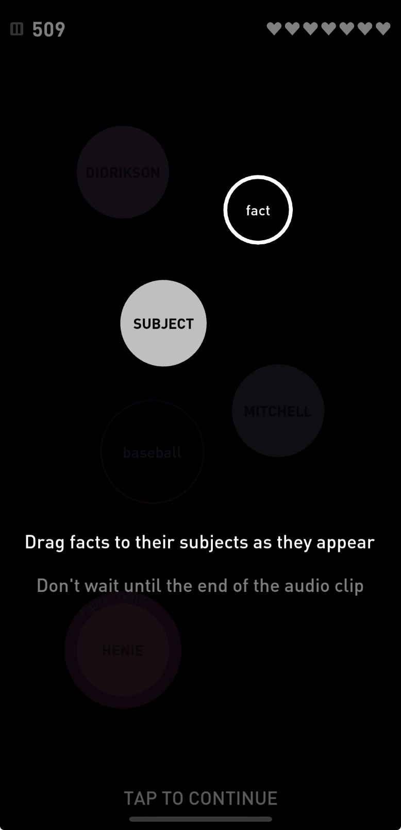
Jouer à des jeux de mémoire - Exemple : "Jeu "Focus
Après avoir choisi le jeu "Focus", des informations sur les avantages du jeu et les scores obtenus s'affichent.
Avant de commencer le jeu, des informations et des instructions détaillées seront affichées, par exemple la nécessité de l'audio, comment et quand glisser pour faire correspondre les informations, tout en écoutant l'audio.

Slide 22
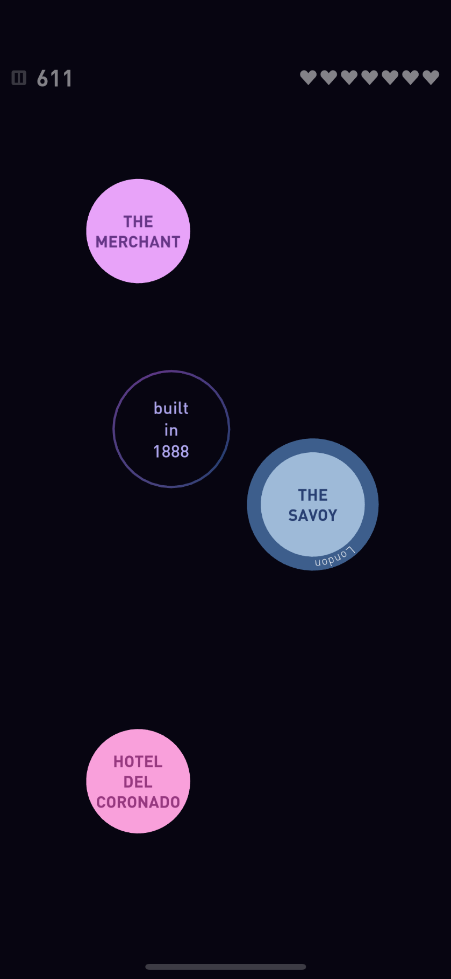
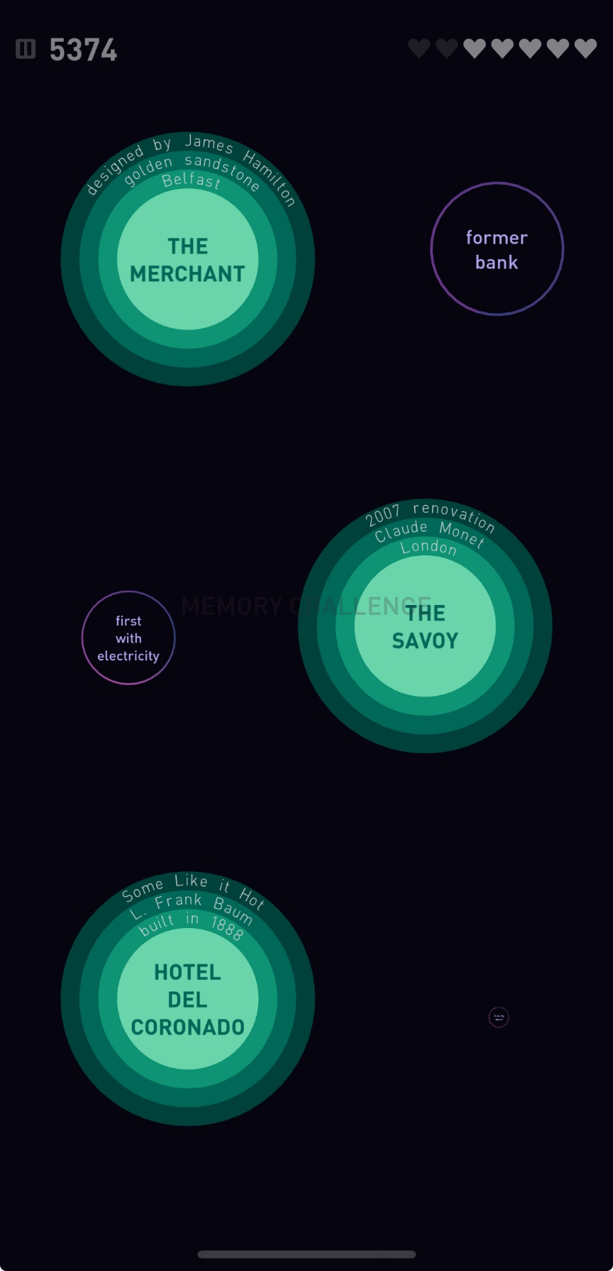
Jouer à des jeux de mémoire - Exemple : "Jeu "Focus
9.2
Applications de santé pour les personnes âgées
Le jeu "Focus" diffuse un enregistrement audio contenant des faits historiques sur trois grands hôtels situés dans différentes parties du monde. Les informations comprennent l'année de construction ou la personne célèbre qui y a vécu, par exemple.
Le joueur doit faire glisser les faits apparaissant vers le nom de l'hôtel correct, dès qu'ils apparaissent, pour terminer le jeu.
Les faits peuvent apparaître tôt ou tard, ce qui rend difficile l'écoute, la mémorisation et l'association correcte des informations.
Une correspondance correcte permet au fait de devenir un cercle autour du nom de l'hôtel concerné.
Une mauvaise correspondance ne sera pas visualisée par un cercle rouge. Le joueur perd une "vie" (cœur dans le coin supérieur droit). Si le joueur perd toutes ses "vies", il échoue au jeu et doit recommencer.
Si toutes les correspondances sont correctes, tous les cercles deviennent verts. Le joueur termine le jeu et accumule des points, qui contribueront à son score EQP et à son niveau global.

Slide 23
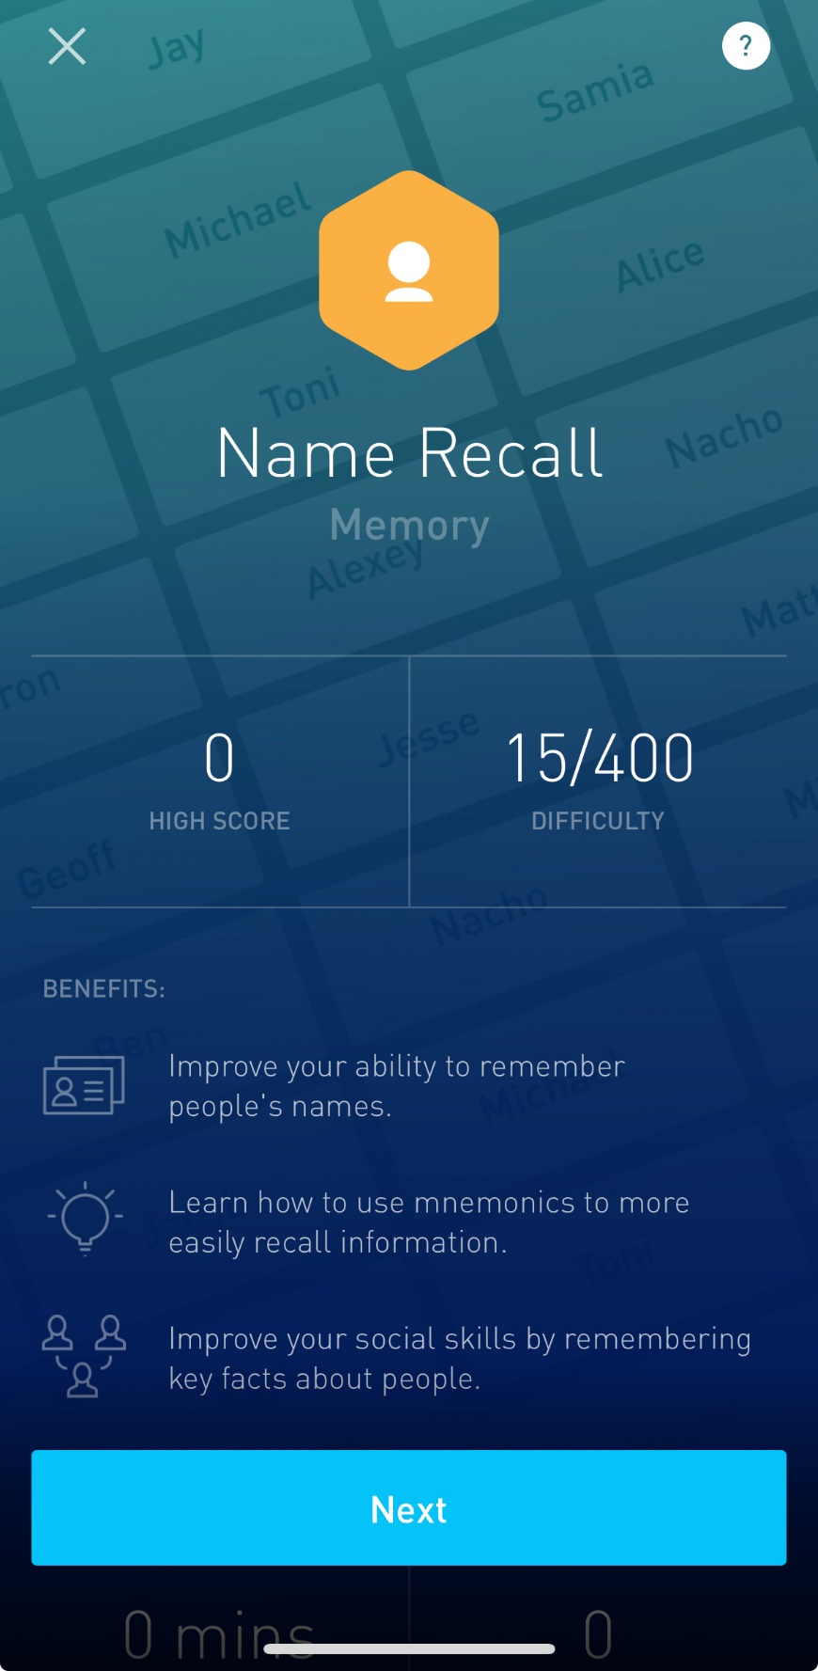
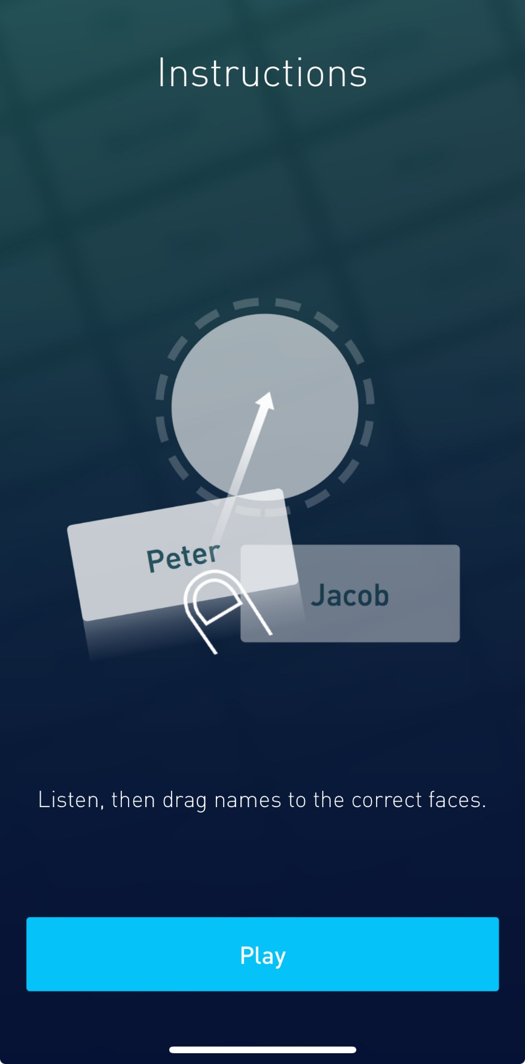
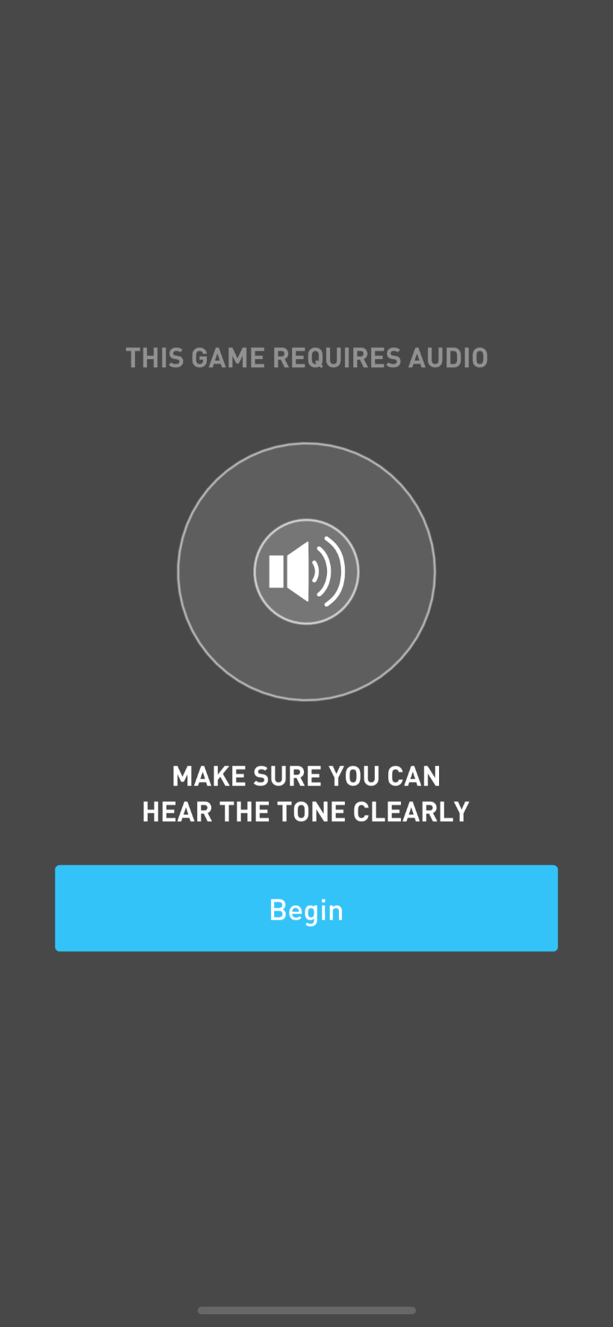
Jouer à des jeux de mémoire - Exemple : "Jeu "Rappel de nom
9.2
Applications de santé pour les personnes âgées
Après avoir choisi le jeu "Name recall", des informations sur les avantages du jeu et les scores obtenus s'affichent.
Avant de commencer le jeu, des informations et des instructions détaillées seront affichées, par exemple la nécessité de l'audio, comment et quand glisser pour faire correspondre les informations, tout en écoutant l'audio.

Slide 24
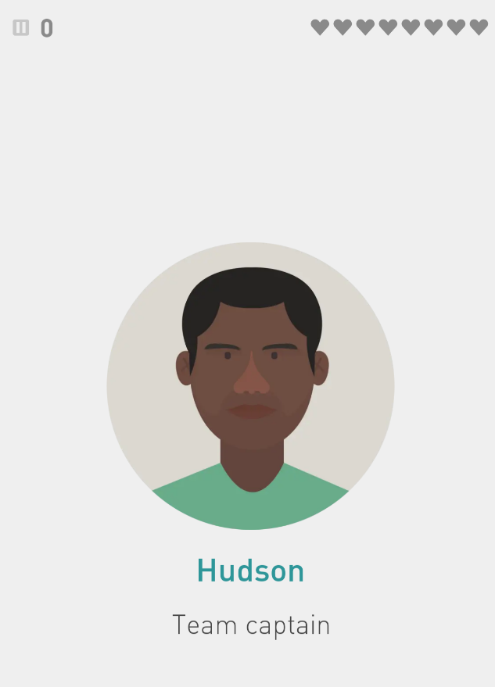
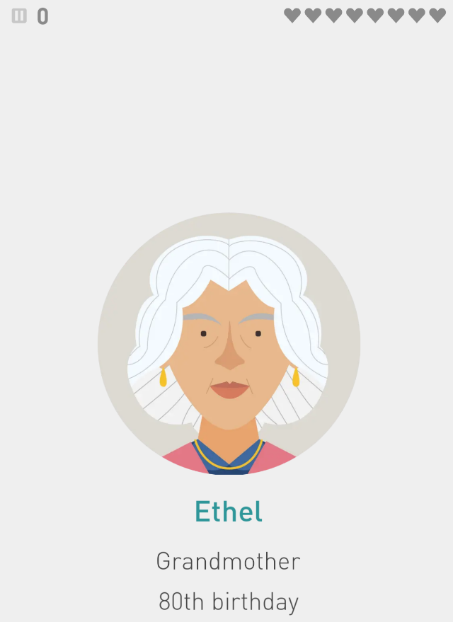
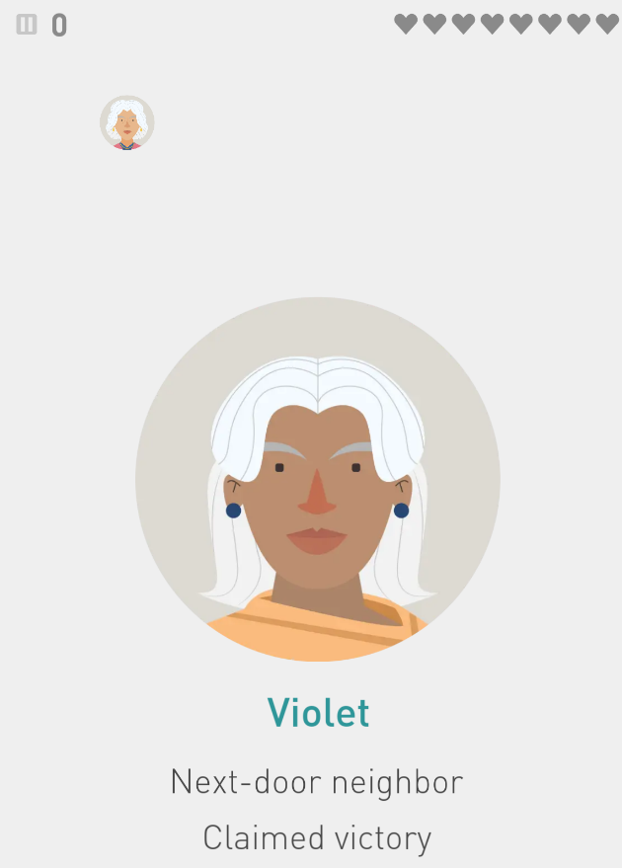
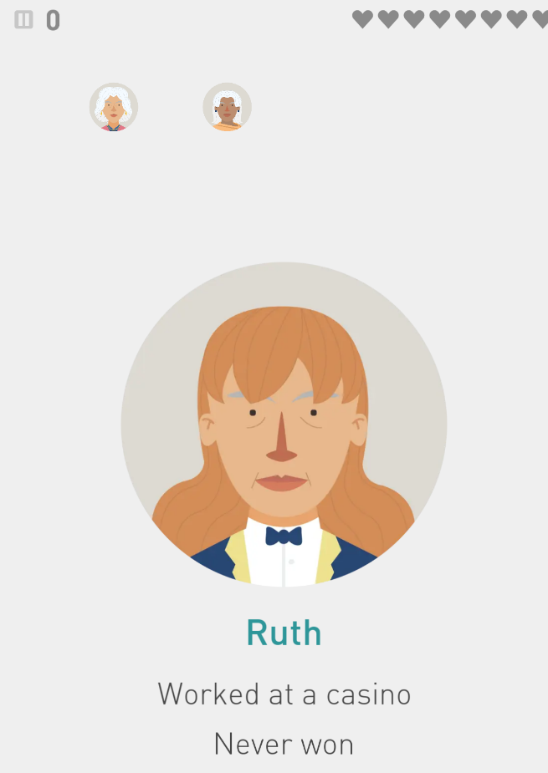
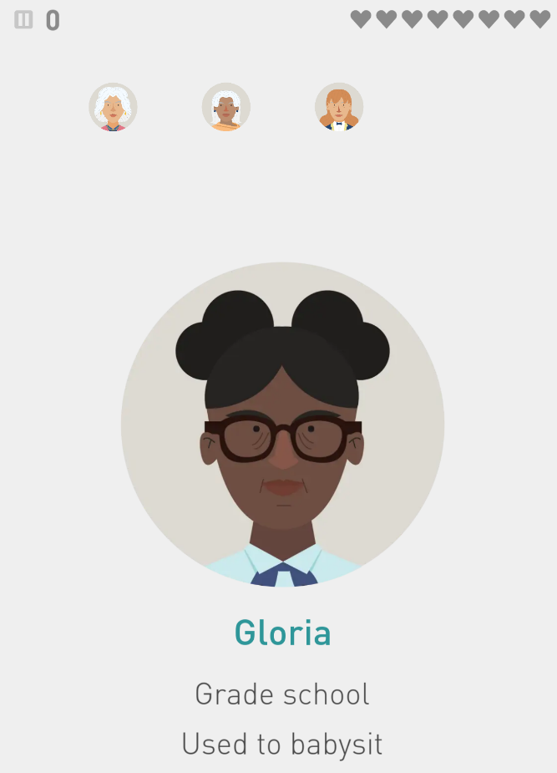
Jouer à des jeux de mémoire - Exemple : "Jeu "Rappel de nom
9.2
Applications de santé pour les personnes âgées
Le jeu "Rappel de nom" diffuse un enregistrement audio qui présente six personnes différentes de manière individuelle. Leur nom est mentionné et d'autres caractéristiques ou faits les concernant ou concernant les relations qu'elles entretiennent les unes avec les autres sont mentionnés.
Le joueur doit écouter attentivement et se souvenir du visage/avatar, du nom et des informations mentionnées sur chaque personne.
Le joueur doit écouter toutes les présentations des personnes. La quantité d'informations peut varier, ce qui rend difficile de se souvenir de toutes les spécificités de chaque personne.

Slide 25
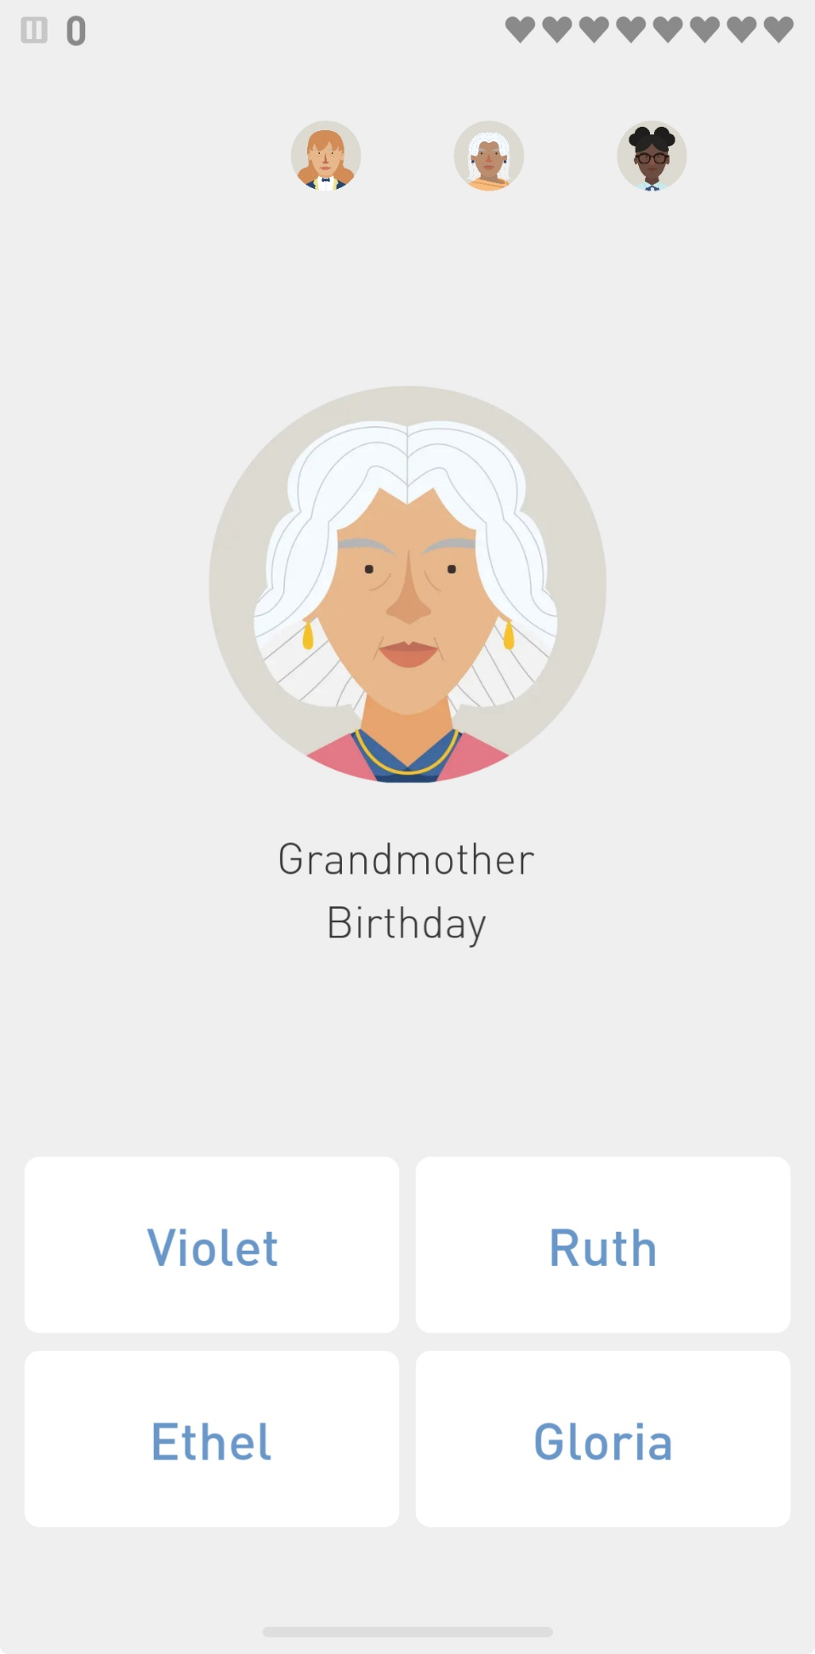
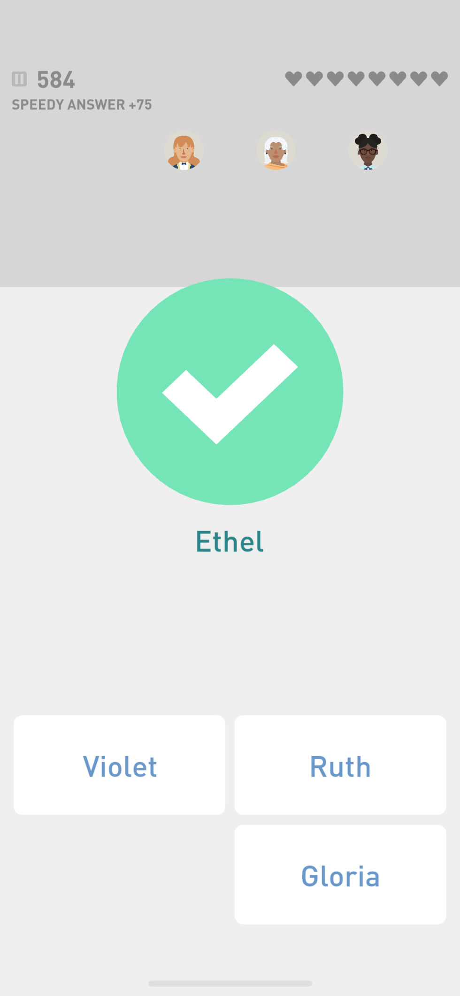
Jouer à des jeux de mémoire - Exemple : "Jeu "Rappel de nom
9.2
Applications de santé pour les personnes âgées
Le jeu de "rappel de nom" montre ensuite une personne/un avatar et mentionne certaines informations, par exemple. L'enregistrement audio posera ensuite une question ou décrira une tâche.
Le joueur doit alors se souvenir des informations contenues dans les présentations précédentes et choisir la bonne option, par exemple le nom de la personne ou de l'avatar dans ce cas.
Les choix corrects seront visualisés par une coche verte. Les mauvais choix seront visualisés par une croix rouge.
À nouveau, le joueur perd une "vie" (cœur dans le coin supérieur droit). Si le joueur perd toutes ses "vies", il échoue au jeu et doit recommencer. Si toutes les tâches ont été effectuées correctement, le joueur accumule des points et améliore son score EQP et son niveau général.

Slide 26
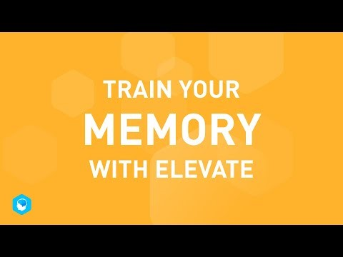
Résumé : Jeux de mémoire dans l'application Elevate
9.2
Applications de santé pour les personnes âgées
L'application Elevate propose des jeux supplémentaires pour entraîner d'importantes capacités cognitives, telles que la mémoire (voir la vidéo).
Ainsi, cette application pourrait être utilisée pour aborder les "activités cognitives" en tant que domaine clé du vieillissement en bonne santé.
La formation pourrait contribuer à l'entraînement du cerveau, à la réduction des risques de maladies neurologiques et au maintien des capacités cognitives nécessaires à l'accomplissement autonome des AVQ.
Source

Slide 27
9.2.2 Défi d'intégration dans la vie réelle - Utilisation de la plateforme de formation en ligne
Objectifs
En savoir plus sur le cadre de définition des objectifs SMART et sur la manière dont il pourrait contribuer à l'intégration des applications de santé pour un vieillissement en bonne santé.
Pour en savoir plus sur le défi de l'intégration dans la vie réelle en 7 jours, soutenu par la plateforme de formation en ligne et les ressources d'auto-apprentissage.
Conçu par Freepik

Slide 28
Comment élaborer un plan pour intégrer une application de santé pour un vieillissement en bonne santé dans la vie de tous les jours ?
9.2
Applications de santé pour les personnes âgées
Comment choisir une application santé pour vieillir en bonne santé ?
Vous pourriez :
Utilisez vos notes de l'activité 2 de la session d'enseignement sur les domaines pertinents du vieillissement en bonne santé et les possibilités de maintenir la capacité fonctionnelle.
Utilisez vos connaissances acquises lors de l'activité 4 de la session d'enseignement et précisez les avantages attendus, les obstacles potentiels et les facteurs facilitants.
Prenez un moment pour choisir une application de santé pour votre défi d'intégration dans la vie réelle, en vous basant sur toutes vos réflexions et connaissances sur les applications de santé pour un vieillissement en bonne santé !
Source| Licence Pixabay

Slide 29
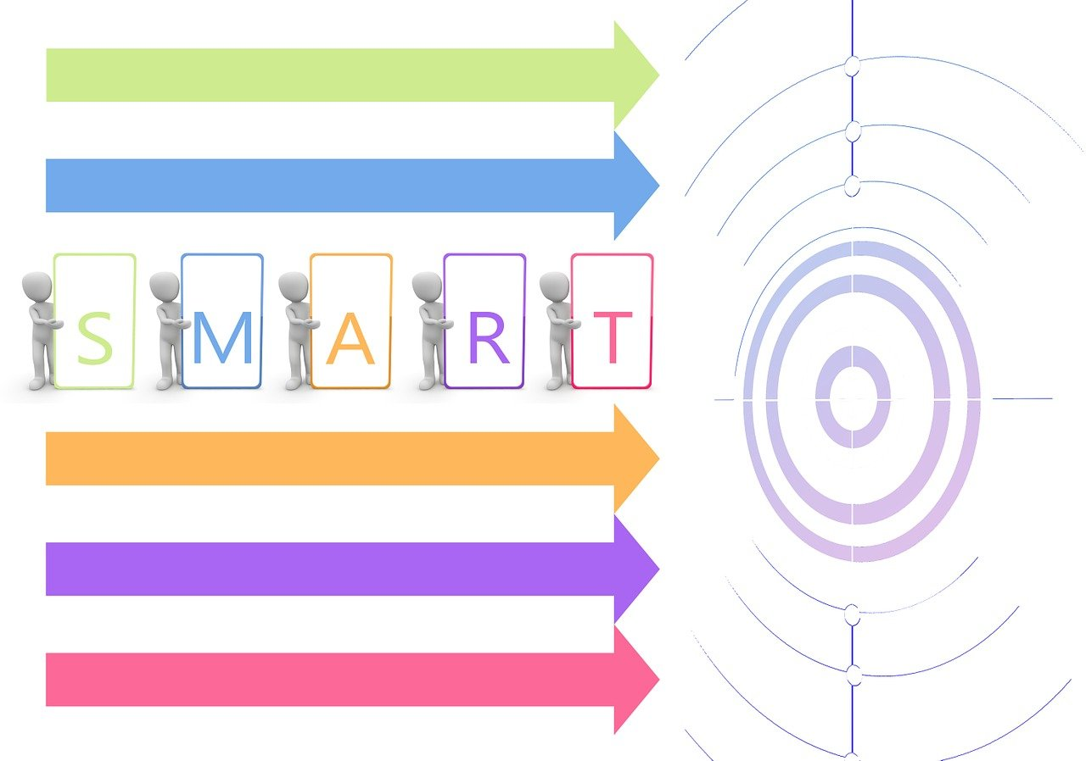
Technique : "Fixation d'objectifs "SMART
9.2
Applications de santé pour les personnes âgées
Comment élaborer un plan pour intégrer une application de santé pour un vieillissement en bonne santé dans la vie de tous les jours ?
Spécifique
Mesurable
Réalisable - Atteignable
Pertinent
En temps utile
Source| Licence Pixabay

Slide 30
Veuillez partager votre choix avec le groupe
9.2
Applications de santé pour les personnes âgées
Veuillez préciser :
Nom de l'application et domaine clé ciblé du vieillissement en bonne santé. En quoi cela me concerne-t-il ?
Quels sont les avantages que vous souhaitez obtenir ? Comment pouvez-vous les mesurer ?
Comment l'expérience peut-elle être réalisée ? Quels pourraient être les obstacles et les facilitateurs concrets ?
Combien de temps vais-je essayer d'utiliser cette application ?
Source| Licence Pixabay

Slide 31
Vous êtes invités à passer à l'action !
9.2
Applications de santé pour les personnes âgées
Vous êtes invité à expérimenter en collaboration l'application de santé que vous avez choisie pour votre domaine personnel de vieillissement en bonne santé en utilisant les ressources de la plateforme de formation en ligne !
Veuillez suivre les étapes suivantes :
Utilisez l'application pendant 7 jours.
Prenez dix minutes par jour pour remplir votre journal d'utilisateur.
Poser des questions en cas de problème.
N'hésitez pas à lire les journaux intimes des uns et des autres.
Source| Licence Pixabay

Slide 32
Trouver et utiliser le modèle de "Journal de l'utilisateur" sur la plate-forme de formation en ligne.
9.2
Applications de santé pour les personnes âgées
Veuillez vous efforcer d'utiliser l'application quotidiennement et régulièrement pendant une semaine.
Trouver le document Word "Journal de l'utilisateur" sur la plate-forme de formation en ligne
Il contient des détails sur l'application que vous utilisez, vous demande les raisons de votre choix, vos objectifs SMART et vous permet de tenir un journal quotidien pour enregistrer vos expériences.
Ne prenez que 10 minutes par jour pour mettre à jour votre agenda sur la plateforme. Rédigez des énoncés courts sous forme de puces.
Si vous ne souhaitez pas partager vos expériences, vous pouvez garder votre "journal d'utilisateur" privé.
Source| Licence Pixabay

Slide 33
Participer aux expériences des autres sur la plateforme de formation en ligne
9.2
Applications de santé pour les personnes âgées
Si vous rencontrez des problèmes techniques ou autres qui vous empêcheraient de relever le défi, veuillez utiliser les outils de communication de la plateforme e-Training.
N'hésitez pas à échanger vos connaissances et vos expériences :
N'hésitez pas à poser des questions et à communiquer entre vous pour aider tout le monde à relever le défi.
Vous pouvez répondre aux messages concernant des problèmes, si vous connaissez une solution !
S'il existe des "journaux d'utilisateurs" publics, n'hésitez pas à les lire pour découvrir les expériences de vos pairs.
Source|
Source| Licence Pixabay

Slide 34
Message important concernant le défi : c'est à vous de choisir !
9.2
Applications de santé pour les personnes âgées
Remplir le "Journal de l'utilisateur" et le mettre à jour sur la plateforme est totalement volontaire !
Le choix de rendre votre journal public pour que tout le monde puisse le lire ou de le garder privé est une décision que vous êtes libre de prendre !
Vous pouvez simplement utiliser l'application de votre choix pour l'auto-apprentissage !
Si vous utilisez des applications similaires, n'hésitez pas à vous connecter et à échanger vos expériences à l'aide d'outils de communication.
La tenue d'un journal et la lecture des autres journaux peuvent vous aider à vous préparer à notre discussion lors de la session de clôture !
Source| Licence Pixabay

Slide 35
Félicitations ! Vous avez terminé la session de formation expérientielle de ce module !
Financé par l'Union européenne. Les points de vue et opinions exprimés n'engagent que leurs auteurs et ne reflètent pas nécessairement ceux de l'Union européenne ou de l'Agence exécutive européenne pour l'éducation et la culture (EACEA). Ni l'Union européenne ni l'EACEA ne peuvent en être tenues pour responsables.

